Slide 1
Имя прилагательное
Урок русского языка в 5 классе
Подготовила
учитель русского языка и литературы
МАОУ «СОШ №3» г. Нурлат РТ
Васильева Марина Федоровна
Preznetacii.com

Slide 2
УМК: учебный комплекс под редакцией Т.А. Ладыженской и др. Русский язык. 5 класс
Задачи урока: повторить общее значение имени прилагательного, морфологические признаки.
Цель урока:
Личностные: осознавать роль слова в формировании выражении мыслей и чувств.
Регулятивные: извлекать и преобразовывать информацию ( в таблицу, схему, алгоритм, ключевые слова), разграничивать основную и дополнительную информацию.
Познавательные: анализировать значение имён прилагательных в речи.
Коммуникативные: задавать вопросы, слушать, формулировать собственные мысли, высказывать и обосновывать свою точку зрения.
Оборудование: презентация к уроку, мультимедийная установка,видеоуроки
Тип урока: урок повторения знаний (урок-практикум).

Slide 3
Результаты освоения учебного материала урока
Предметными результатами изучения курса «Русский язык» является сформированность следующих умений:
распознавание прилагательных в тексте;
построение речевых высказываний с употреблением имён прилагательных.
Личностные УУД:
испытывать гордость за богатство и выразительность русского языка;
уметь видеть прекрасное в природе, языке, художественном творчестве;
осознавать роль прилагательных в устной и письменной речи;
эмоционально «проживать» текст, выражать свои эмоции;
понимать эмоции других людей, сопереживать;
обращать внимание на особенности устных и письменных высказываний других людей.
Средством достижения этих результатов служат тексты различных стилей речи, фольклорный материал.

Slide 4
Регулятивные УУД:
самостоятельно работать с материалом, планировать свою работу, корректировать и оценивать;
владеть приёмами языкового анализа и синтеза, сравнения, обобщения, классификации,работать по плану, сверяя свои действия с целью, корректировать свою деятельность;
Средством формирования регулятивных УУД служит проблемно-диалогическая технология и технология оценивания образовательных достижений (учебных успехов).
Познавательные УУД;
находить ответы на вопросы,делать выводы в результате совместной работы класса и учителя;
преобразовывать информацию из одной формы в другую:
Средством формирования познавательных УУД служат художественные тексты и тексты учебников, их методический аппарат, обеспечивающий формирование функциональной грамотности.
Коммуникативные УУД:
оформлять свои мысли в устной и письменной форме,выразительно читать и пересказывать текст;
учиться работать в паре, группе;
умение слушать товарищей, принимать коллективное решение.
Средством формирования коммуникативных УУД служит технология сотрудничества и организация работы в парах и малых группах.

Slide 5
План урока
1. Организационный момент. Сообщение темы урока и постановка цели – 1 минута
2. Актуализация прежних знаний. –10 минуты
3. Повторение материала по теме «Имя прилагательное» - 29 минуты
4.Физминутка -2 минуты
5. Рефлексия - 2 минуты
6. Задание на дом – 1 минута

Slide 6
Мотивация к учебной деятельности Цель – создание доброжелательной атмосферы, мотивация на учёбу, создание ситуации успеха.
Приветственное слово учителя Учитель приветствует детей, высказывая добрые пожелания. В результате создается положительная эмоциональная направленность.
- Добрый день, ребята! Давайте посмотрим друг на друга и улыбнемся, ведь «от улыбки станет всем теплей». Я рада, что у вас хорошее настроение и надеюсь, что мы сегодня с вами дружно и активно поработаем. В этом я даже не сомневаюсь.

Slide 7
Актуализация знаний Цель: подготовить мышление учащихся и организовать осознание ими внутренних потребностей к построению нового способа действий
Ребята, давайте повторим орфограммы.
Вставить пропущенные буквы.
Вес.ник, пр.сить, праз.ник, со.нце, к.локольчик, счас.ливый, лес.ница, ж.ри, ш.рокий, б.скетбол, ж.знь, спор.смен, параш.т, щ.вель, брош.ра, площа.ка.

Slide 8
Актуализация знаний Цель: подготовить мышление учащихся и организовать осознание ими внутренних потребностей к построению нового способа действий
- Ребята, давайте теперь проверим.
Вестник, просить, праздник, солнце, колокольчик, счастливый, лестница, жюри, широкий, баскетбол, жизнь, спортсмен, парашют, щавель, брошюра, площадка.

Slide 9
Постановка учебной задачи Цель: поставить цель учебной деятельности и на этой основе выбрать способ и средства её реализации.
- Ребята, отгадайте загадки.
- Слова какой части речи вы использовали, отгадывая загадки?
- Значит, о чём сегодня на уроке будем говорить?
- Какова же будет наша задача?

Slide 10
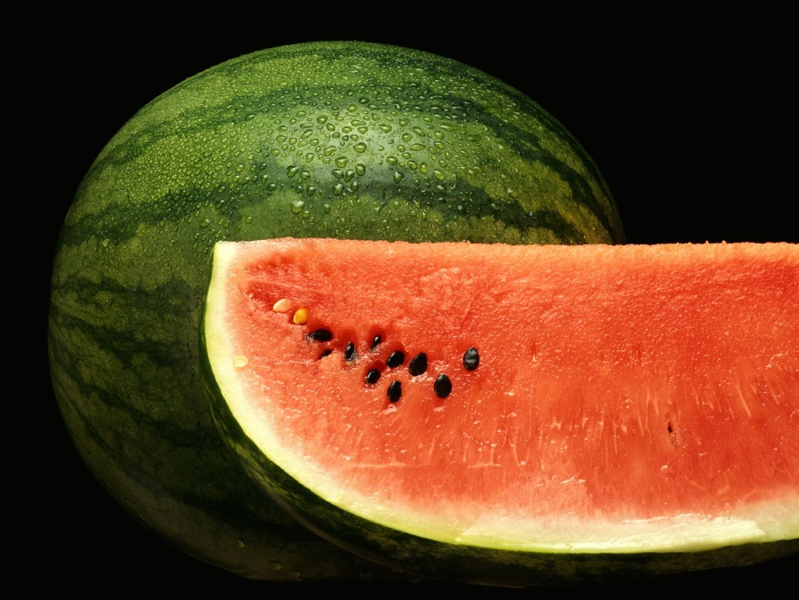
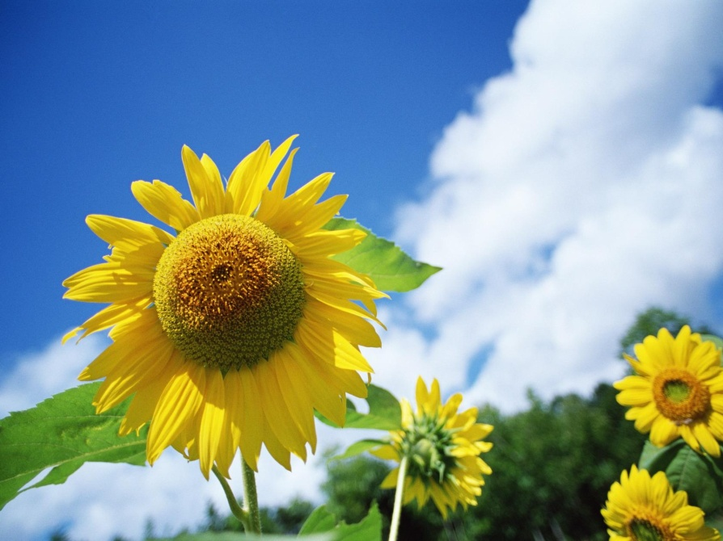
Отгадайте загадки
Сам алый, сахарный, кафтан зеленый, бархатный.
Золотое решето черных домиков полно: сколько черненьких домов – столько беленьких жильцов.

Slide 11
Имя прилагательное
Preznetacii.com

Slide 12
Построение и реализация проекта выхода из затруднения Цель: построить новый способ действия и сформировать умение применять его как при решении задачи, которая вызвала затруднение, так и при решении задания такого же типа.
Мини – исследование
- Ребята, что такое имя прилагательное?
- Как вы думаете, могли ли прилагательные быть первыми появившимися словами? Почему нет?
- Нужны ли в речи прилагательные?

Slide 13
Первичное закрепление знаний Цель: усвоить учащимися новый способ действия.
Просмотр видеоурока по теме
«Имя прилагательное»
https://youtu.be/xclYbQ5MJZ4
- Нужны ли в речи прилагательные?

Slide 14
Первичное закрепление знаний
- Составить небольшой текст, в котором с помощью имён прилагательных описать осенние деревья, кустарники, цветы, травы. (описание природы) (по заданию упр. 103)

Slide 15
Физминутка
https://youtu.be/SAWr-KZhD0E

Slide 16
Самостоятельная работа с самопроверкой по эталону Цель: интериоризировать (т.е. пропустить через себя и отдать как собственный опыт) учащимся новый способ действия и провести рефлексию (коллективно или индивидуально) достижения цели пробного учебного действия.
1) Работа по учебнику. Упр.104 Списать, согласуя прилагательные с существительными. Какое вопросительное слово помогает определить безударные окончания имён прилагательных?
2) Поэтическая пятиминутка. Работа над отрывком С.Есенина.

Slide 17
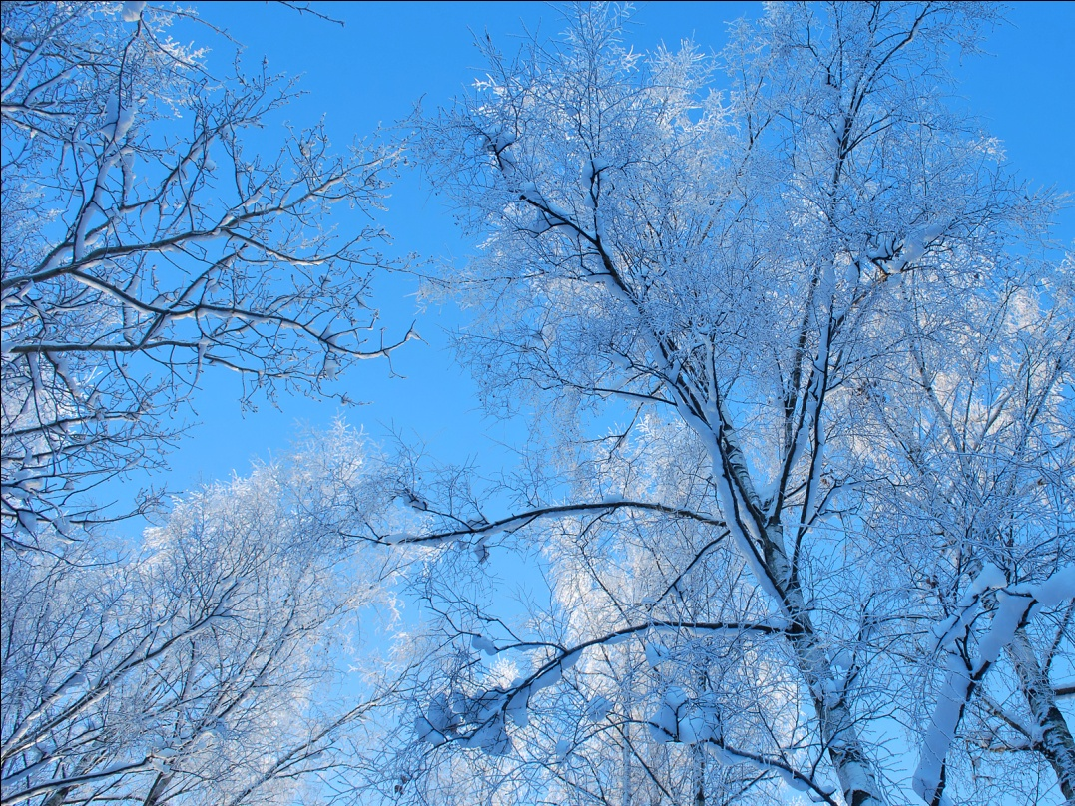
Поэтическая пятиминутка
Белая береза под моим окном
Принакрылась снегом, точно серебром.
На пушистых ветках снежною каймой
Распустились кисти белой бахромой.
И стоит береза в сонной тишине,
И горят снежинки в золотом огне.
А заря, лениво обходя кругом,
Осыпает ветви новым серебром.
С.Есенин

Slide 18
Поэтическая пятиминутка
- Какие прилагательные помогают поэту образно нарисовать березку?
- Как называется такое средство выразительности речи?
- Разберите по составу прилагательное грустная. Подберите к нему синонимы, а затем антонимы.
- Выпишите из текста три словосочетания «прилагательное + существительное» (с различными существительными). Определите род, число, падеж прилагательных. От чего они зависят?

Slide 19
Эпитет
Эпитет – художественное определение.
Например, мармеладное настроение,
хмурая ночь

Slide 20
Саморефлексия деятельности (подведение итогов занятия) Цель: оценить учащимися собственную учебную деятельность , осознать методы построения и границы применения нового способа действий
- Сегодня я узнал…
- Я выполнял задания и запомнил…
- Я научился…
- У меня получилось…
- Теперь я могу…

Slide 21
Информация о домашнем задании (комментирование), выставление оценок за урок
Домашнее задание
1) Упр. 108
2) Упр. 110
3) Написать сочинение-миниатюру, используя имена
прилагательные. Описание осеннего дня.

Slide 22
Список используемых источников
1.Грамотей. Школьный комплект: Орфографический тренажер русского языка.
2. https://petroleks.ru/gramota/ Основные правила грамматики русского языка
3. Интернет-ресурсы по ФГОС - сайт Министерства образования и науки РФ. Раздел Федеральные государственные образовательные стандарты содержит текст ФГОС и нормативные акты, регламентирующие введение ФГОС.
4. https://proshkolu.ru/user/enter Интернет –портал «Про школу».
5. https://infourok.ru/ Образовательный портал «Инфоурок»
6. https://youtu.be/SAWr-KZhD0E
7. https://youtu.be/xclYbQ5MJZ4

